Slide 1
الْمِحْوَرُ الثّاني: الْبيئَةُ وَالْغِذاءُ
الدَّرْسُ الْثّاني: رِحْلَةٌ إِلى الْوادي.
الصَّفُّ الْأَساسِيُّ الْأَوَّلُ
Notes:
توجيهات للمعلّم/ة:
الأهداف:
أهداف الفهم الشفويّ:
يفهم ما يسمعه ويتفاعل معه
يُجيب عن أسئلة تتعلّق بمستندٍ مسموع (أغنية) من أجل استخراج عناصر الأقصوصة، الموضوع، الأفكار الرئيسة، الشخصيّات، الزمان، المكان، المشكلة، والحلّ.
أهداف التّعبير الشفويّ:
يُعبِّر بلغة فصيحة وتراكيب بسيطة وقصيرة عن صورة أو عن موضوع ما أو عن معنى نصّ أو حكاية.
أهداف القراءة:
أ. المعجم اللّغويّ
يُغني مخزونَهُ اللّغويّ من مفردات وتراكيب لتوظيفها في الكلام فهمًا وأداءً.
يُحدِّد الكلمات المترادفة والكلمات المعاكسة(الضّد).
ب. الفهم القرائيّ
يُفهَم النّصُّ فهمًا مجملًا ثمّ مفصَّلًا.
يتعرّف إلى استراتيجيّة "إعادة سرد أحداث القصّة".
ج. الوعي الفونولوجي
يُميّز سمعيًّا الحروف وأصواتها الطّويلة والقصيرة، في أوّل الكلمة ووسطها وآخرها، منفصلة ومتّصلة.
يؤلف كلمات لها معنى من المقاطع الصّوتيّة.
د. الصّوتيّات
يُميِّز الحروفَ و صُورَها (رسمها أو كتابتها) وأصواتها الطّويلة والقصيرة، في أوّل الكلمة ووسطها وآخرها، منفصلة ومتّصلة.
يميّز الحرف الشّمسيّ أو القمريّ بعد دخول ال على الكلمات.
هـ. الطلاقة في القراءة
يتعرّف كلمات جديدة بطريقة كليّة.
يلفظ الكلمات لفظًا سليمًا بعد دخول ال عليها.
- القواعد
يميّز الفعل
- أهداف الإملاء:
يُميِّز أصوات الحرف (ي)
يربط صوت الحرف(ي) بصُوَرِه المكتوبة لرسم هذه الصُّوَر رسمًا صحيحًا بحسب مواقعها في الكلمة.
- أهداف التعبير الكتابيّ:
يكمل جملة من النّص.

Slide 2
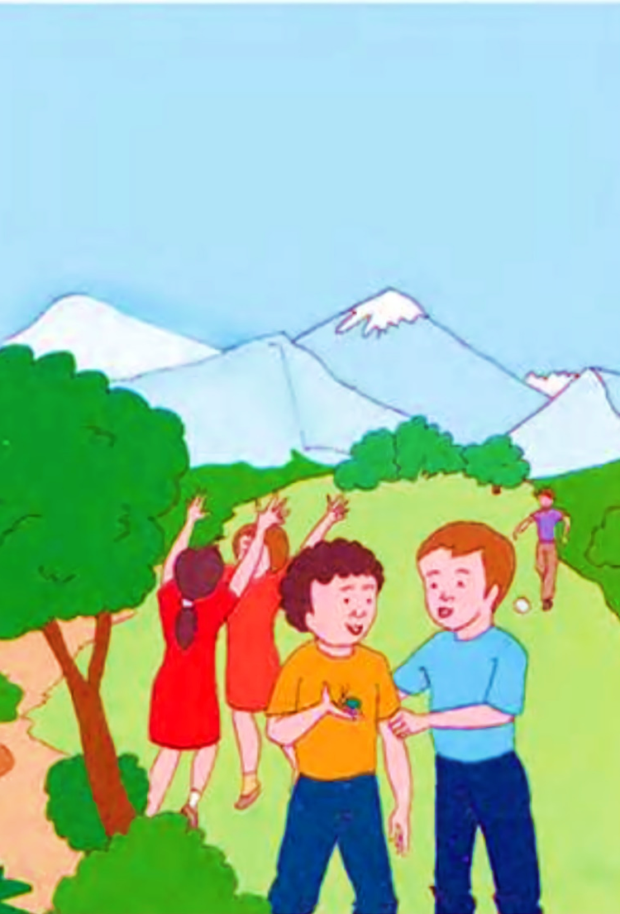
الدَّرْسُ الثّاني:
"رِحْلَةٌ إِلى الْوادي"
Notes:
الدّرس الثّاني من المحور الثّاني : رحلة إلى الوادي.
توجيهات للمعلّم/ة:
ص14-15 من الكتاب المدرسي.
يقدّم كلّ درس جميع المجالات بدءًا بالفهم الشّفويّ وصولا إلى التّعبير الكتابيّ.
يتمّ تقديم كلّ مجال خلال حصّة أو أكثر بحسب ما يتطلّبه الهدف أو طبيعة المجال.
ويكون سير الحصّة على الشّكل الآتي:
1- ترحيب
2- نشاط لغويّ أو تعلم اجتماعيّ انفعاليّ
3- قراءة جهريّة نموذجية من قبل المعلّم/ة لدقائق قليلة (يمكن اختيار هذه القراءة من قصص المكتبة الصّفيّة أو مكتبة المدرسة)
4- تقديم هدف الدرس
5- تقديم الدرس
6- إجراء التّقويم التّكويني أو التّقويم الذّاتيّ

Slide 3

الْمَجالُ: الْكِتابَةُ

Slide 4
أَهْدافُ الدَّرْسِ
أُتَمِّمُ كِتابَةَ جُمْلَةٍ مِنَ النَّصِّ بِاسْتِخْدامِ الْفِعْلِ الْمُناسِبِ لِلْمَعْنى.
Notes:
سَتتعلّمونَ اليَوم كيفَ يمكنكم أن تتمّموا كتابة جُملة من النّص باستخدام الفعل المناسب للمعنى.

Slide 5

  تَرْحيبٌ
مَرْحَبًا بِكُم في
صَفِّ الْكِتابَةِ.
طابَ يَوْمُكُمْ يا أَعِزّائي!
Notes:
طابَ يَوْمُكُمْ يا أَعِزّائي! أَهْلًا بِكُمْ في صَفِّ للكتابة.
توجيهات للمعلّم/ة:
بعد التّرحيب، يقدّم المعلّم/ة نشاطًا من أنشطة التّعلّم الاجتماعيّ الانفعاليّ المقترحة أو نشاطًا لغويًا ممهّدًا للدّرس الآتي أو مثبتًا لتعلّم سابق. يمكن الاستعانة بالأنشطة المدرجة في حقيبة "بالفصحى أحلى" وغيرها من الموارد التّربويّة.
بعد انهاء النشاط، يعلن المعلّم/ة هدف الحصّة.

Slide 6
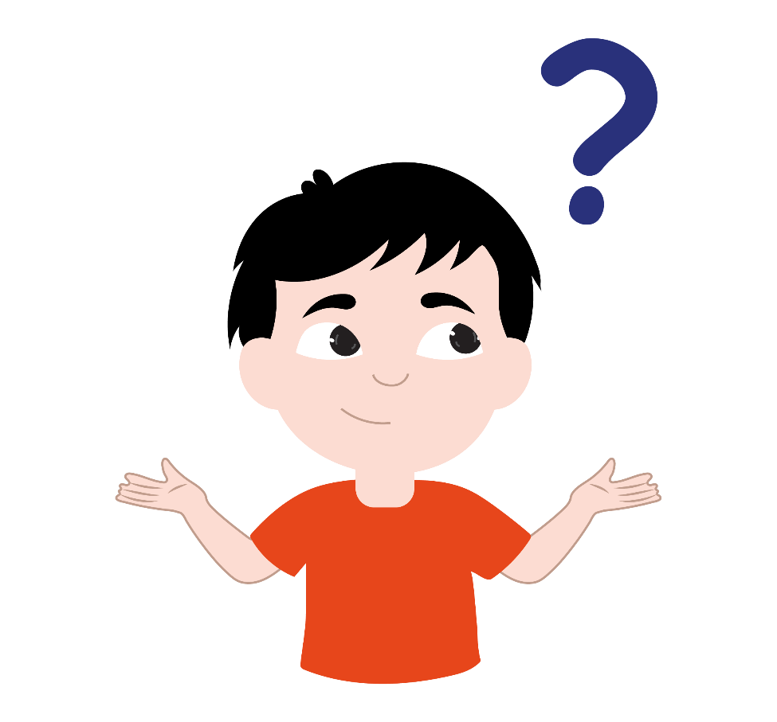

نَشاطٌ تَمْهيدِيٌّ
حَزّورَةُ "ماذا أَفْعَلُ؟"
Notes:
الْآنَ وقبل أن نبدأ درسنا سَنَلْعَبُ لُعْبَةً " الحزّورة" . استمعوا جَيِّدًا إِلى التَّعْليماتِ.
سَأَسْأَلُكُمْ سُؤالًا وهو "ماذا أفعل؟"وَعَلَيْكُمْ أَنْ تُجيبوا بِكَلِمَةٍ تدلّ على الفعل الّذي سأقوم به. يمكنكم لفظ الكلمة شفهيًّا أو كتابتها على ورقة إن كنتم تستطيعون الكتابة...
تَذَكَّروا الْإجابَةَ تبدأ بكلمة تدلّ على فعل.
رائِعٌ! الْآنَ اسْتَعِدّوا للإصغاء إلى الحزورة أو كتابة الفعل إذا كنتم تستطيعون الكتابة.
توجيهات للمعلّم/ة:
في حال لم يكن المتعلّمون متمكنين من الكتابة يمكن أن تكون الإجابة شفوية.

Slide 7
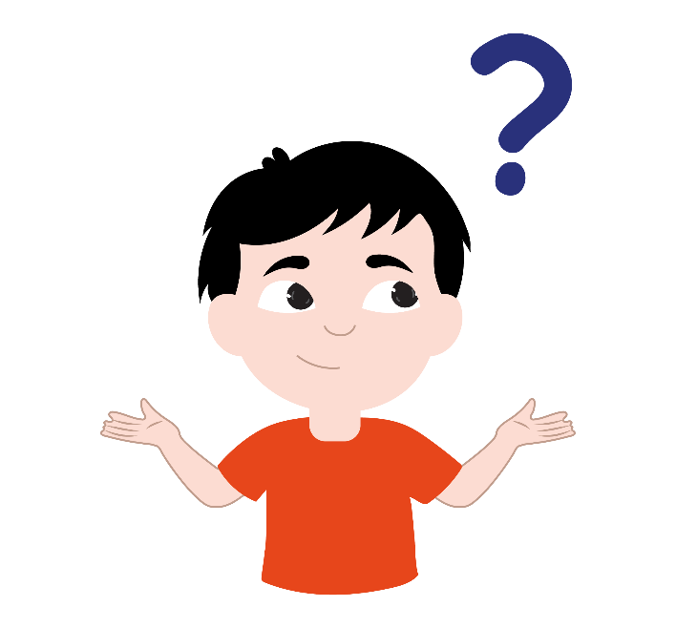

نَشاطٌ تَمْهيدِيٌّ
حَزّورَةُ "ماذا أَفْعَلُ؟"
ماذا أَفْعَلُ في الصَّباحِ قَبْلَ أَنْ أَنْهَضَ مِنْ سَريري؟
Notes:
حزورة :
ماذا أفعل في الصباح قبل أن أنهض من سريري؟

Slide 8
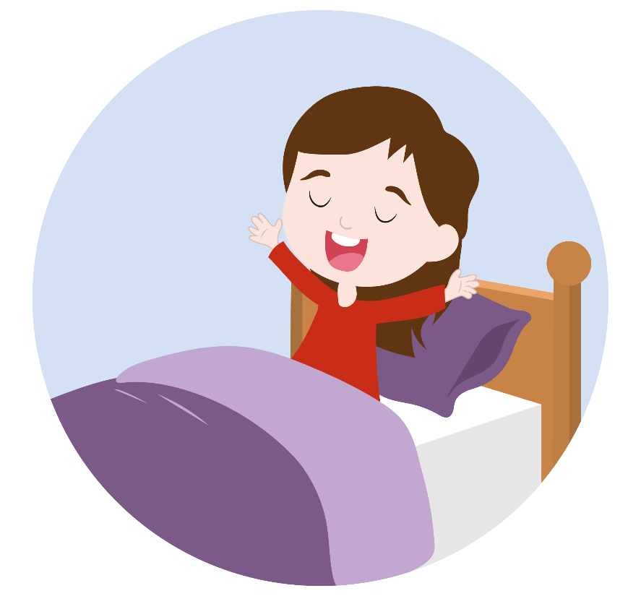
نَشاطٌ تَمْهيدِيٌّ
حَزّورَةُ "ماذا أَفْعَلُ؟"
أَسْتَيْقِظُ مِنَ النَّوْمِ.
Notes:
أستيقظ من النوم.

Slide 9
نَشاطٌ تَمْهيدِيٌّ
حَزّورَةُ "ماذا أَفْعَلُ؟"
ماذا أَفْعَلُ عِنْدَما أَسْمَعُ خَبَرًا مُضْحِكًا؟
Notes:
ماذا أفعل عندما أسمع خبرًا مضحكًا؟(انتظار)

Slide 10
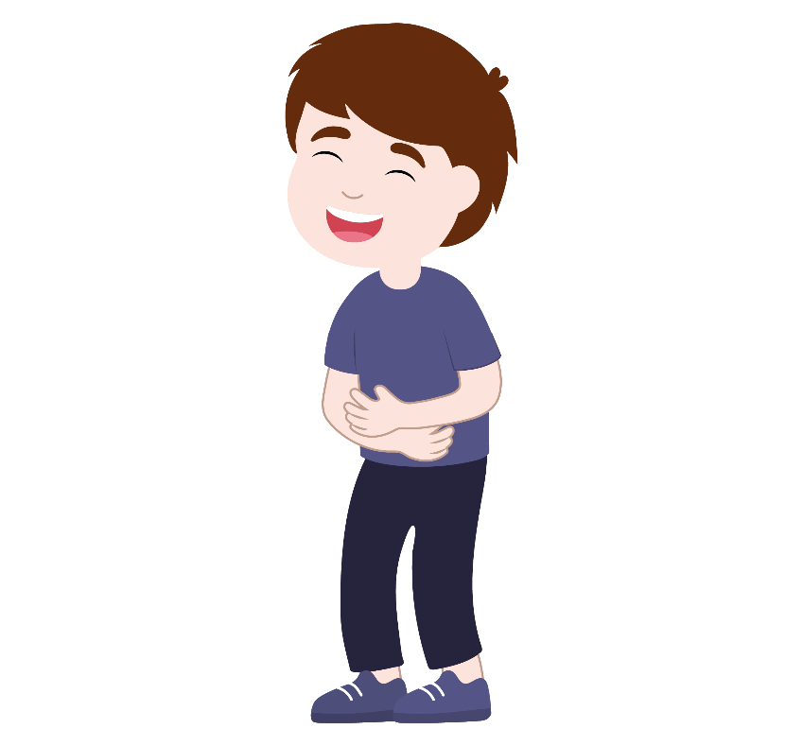
نَشاطٌ تَمْهيدِيٌّ
حَزّورَةُ "ماذا أَفْعَلُ؟"
أَضْحَكُ.
Notes:
أضحك.

Slide 11
نَشاطٌ تَمْهيدِيٌّ
حَزّورَةُ "ماذا أَفْعَلُ؟"
ماذا أَفْعَلُ عِنْدَما أَعْطَشُ؟
Notes:
ماذا أفعل عندما أعطش؟

Slide 12
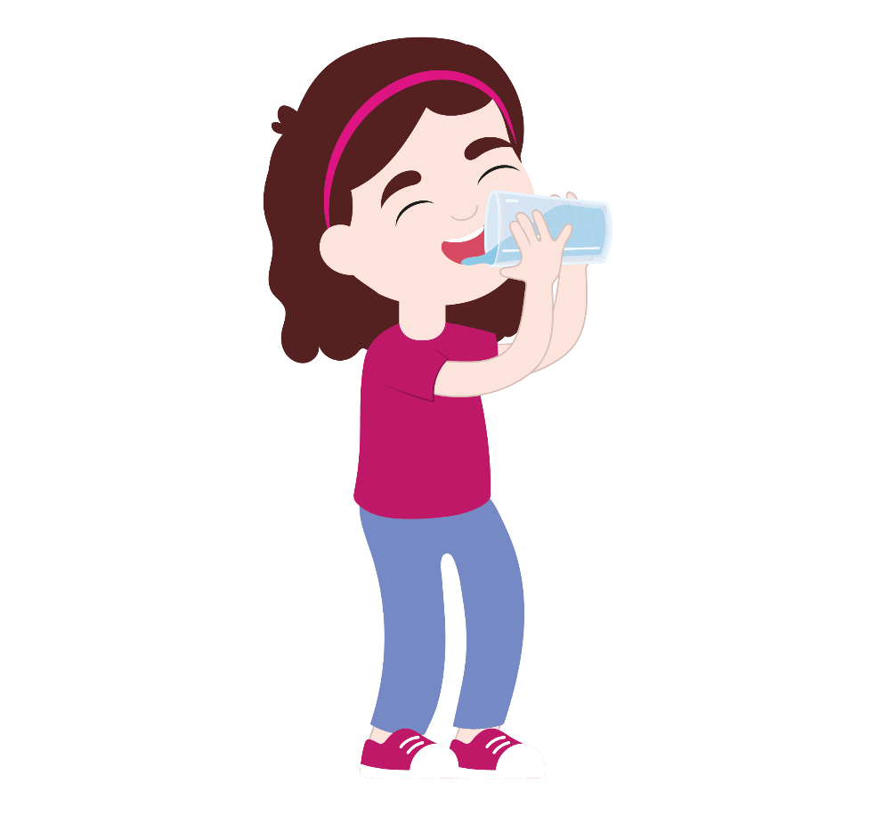
نَشاطٌ تَمْهيدِيٌّ
حَزّورَةُ "ماذا أَفْعَلُ؟"
أَشْرَبُ الْماءَ.
Notes:
أشرب الماء.

Slide 13
نَشاطٌ تَمْهيدِيٌّ
حَزّورَةُ "ماذا أَفْعَلُ؟"
ماذا أَفْعَلُ عِنْدَما أَسْمَعُ الْموسيقى؟
Notes:
ماذا أفعل عندما أسمع الموسيقى؟(انتظار)

Slide 14
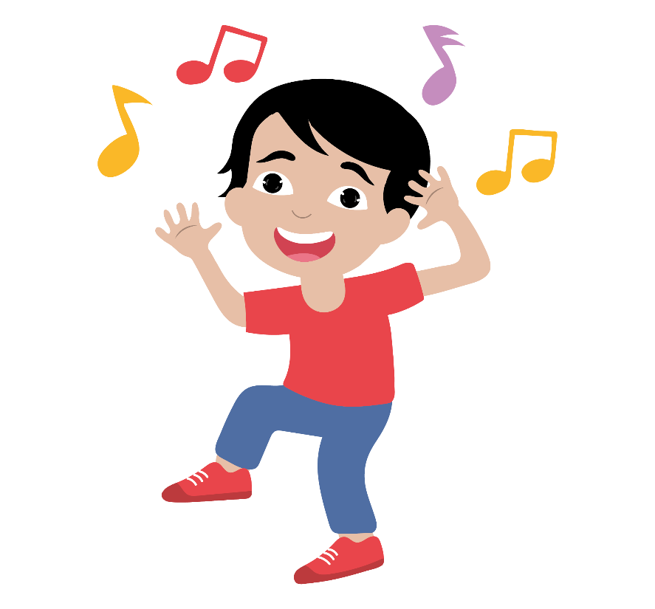
نَشاطٌ تَمْهيدِيٌّ
حَزّورَةُ "ماذا أَفْعَلُ؟"
أُغَنّي أَوْ أَرْقُصُ.
Notes:
أغني أو أرقص.

Slide 15
  سَنَتَعَلَّمُ الْيَوْمَ
أُتَمِّمُ كِتابَةَ جُمْلَةٍ مِنَ النَّصِّ بِاسْتِخْدامِ الْفِعْلِ الْمُناسِبِ لِلْمَعْنى.
Notes:
أعزائي، اليوم سنتعلّم كيف نتمّم كتابة جُمْلَةٍ مِنَ النَّصِّ بِاسْتِخْدامِ الْفِعْلِ الْمُناسِبِ لِلْمَعْنى.

Slide 16
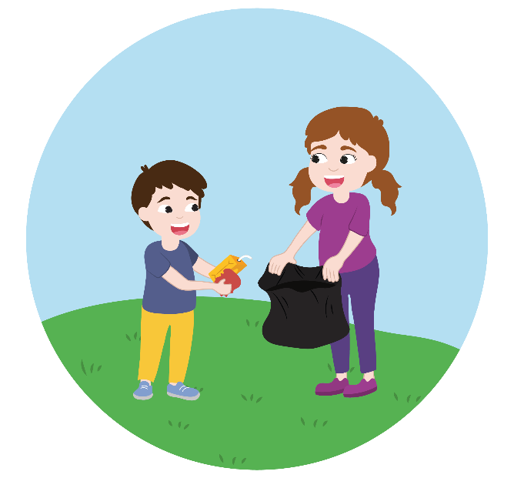
  لِنَتَذَكَّرْ مَعًا
أُتَمِّمُ كِتابَةَ جُمْلَةٍ مِنَ النَّصِّ بِإِضافَةِ كَلِمَةٍ تَدِلُّ عَلى اسْمٍ.
ساري وَوَدادُ في ______.
الْوادي
Notes:
تعلّمنا في الدرس السابق كيف نتمّم كتابة جملة من النّص باختيار اسم مناسب يتمّم معنى الجملة.
مثال : ساري ووداد في... ( انتظار)
أين هما ساري ووداد؟
ساري ووداد في الوادي.

Slide 17
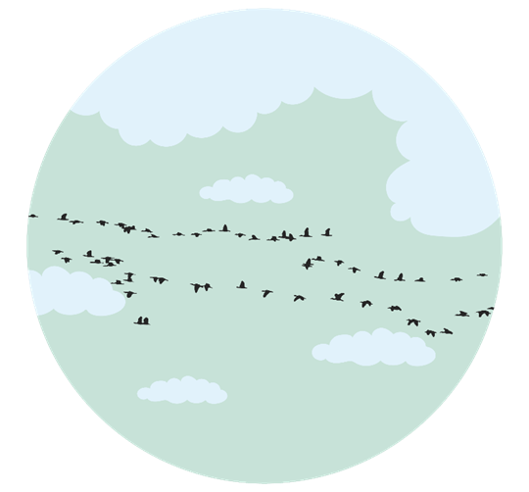
  لِنَتَذَكَّرْ مَعًا
الْفِعْلُ كَلِمَةٌ تَدِلُّ عَلى فِعْلٍ يَقومُ بِهِ الْاِسْمُ.
______ الطُّيورُ في الْفَضاءِ.
تَطيرُ
Notes:
وتعلّمنا أن الفعل هو كلمة تدلّ على عمل يقوم به الإسم.
مثال: تطير الطيور في الفضاء.

Slide 18
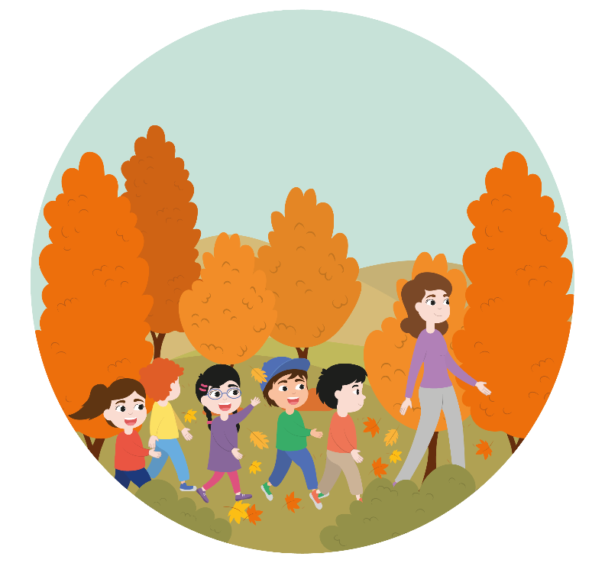
  لِنُفَكِّرْ مَعًا
كَيْفَ أُتَمِّمُ كِتابَةَ جُمْلَةٍ مِنَ النَّصِّ؟
غادَرَ
ذَهَبَ
مَشى
____ التَّلاميذُ إِلى الْوادي مَعْ مُعَلِّمَتِهِم .
Notes:
لقد قرأنا نص " رحلة إلى الوادي" وفهمنا القصّة وعرفنا تفاصيل الأحداث فيها.
الآن هيا لنفكّر معًا كيف نتمّم كتابة جملة من النّص باختيار الفعل المناسب.
سأقرأ هذه الجملة التّي وردت في النّص. ------ التّلاميذ إلى الوادي مع معلّمتهم.
ثم أقرأ الأفعال الواردة :" مشى ، ذهب، غادر"
لنسأل السؤال: ماذا فعل التّلاميذ مع معلّمتهم؟ (انتظار) هل مشى التّلاميذ إلى الوادي؟(انتظار) هل ذهب التّلاميذ إلى الوادي؟ هل غادر التلاميذ إلى الوادي؟(انتظار)
علينا أن نختار الفعل الصحيح والّذي ورد في النّص. (انتظار)
هيا تذكروا، أي فعل ورد في النص؟
الفعل "ذهب"، ذهب التّلاميذ إلى الوادي.
أحسنتم، هكذا وردت الجملة في النّص.
إذًا سنكتب الفعل "ذهب" في الفراغ ثم نقرأ الجملة لنتأكد.
ذهب التّلاميذ إلى الوادي مع معلّمتهم.
لقد اخترنا الفعل الصحيح و أتممنا كتابة جملة صحيحة كما وردت في النّص، وهذا يدلّ على أننا فهمنا النّص جيدًا وتذكرنا التّفاصيل الّتي وردت فيه.
توجيهات للمعلم/ة:
اُتركوا وقتًا ليُجيب المتعلّمون وصوِّبوا إجاباتهم إنْ لزم الأمر.

Slide 19
  نَسْتَنْتِجُ إِذًا
كَيْفَ أُتَمِّمُ كِتابَةَ جُمْلَةٍ مِنَ النَّصِّ؟
أَقْرَأُ الْجُمْلَةَ غَيْرَ التّامَّةِ أَوَّلًا.
أَسْأَلُ السُّؤالَ: ماذا فَعَلَ/يَفْعَلُ....الْاِسْمُ؟
أَكْتُبُ الْفِعْلَ الْمُناسِبَ الَّذي قامَ بِهِ الْاِسْمُ لِأُتَمِّمَ الْجُمْلَةَ كَما وَرَدَتْ في النَّصِّ.
أُعيدُ قِراءَةَ الْجُمْلَةِ التّامَّةِ لِأَتَأَكَّدَ مِنْ صِحَّتِها.
Notes:
نستنتج إذًا أنه لكي أتمّم كتابة جملة من النّص عليّ أن:
أقرأ الجملة غير التّامة أولًا.
أسأل السؤال: ماذا فعل/يفعل....الاسم؟
أكتب الفعل المناسب الّذي قام به الإسم لأتمّم الجملة كما وردت في النّص.
أعيد قراءة الجملة التّامة لأتأكد من صحتها.
عندما أتمّم كتابة جملة من النّص بشكل صحيح فهذا يعني أني فهمت أحداث النّص جيّدًا وتذكرت التّفاصيل الّتي وردت فيه.
توجيهات للمعلم/ة:
اُتركوا وقتًا ليُجيب المتعلّمون وصوِّبوا إجاباتهم إنْ لزم الأمر.

Slide 20
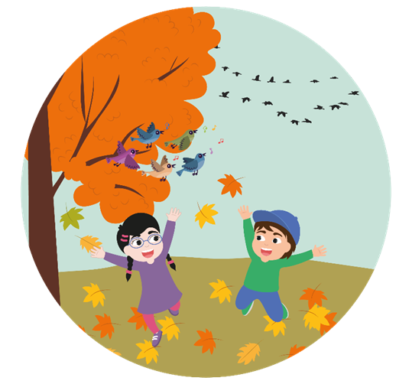
  أُقَدِّمُ الْمِثالَ
أُتَمِّمُ كِتابَةَ جُمْلَةٍ مِنَ النَّصِّ بِاسْتِخْدامِ الْفِعْلِ الْمُناسِبِ لِلْمَعْنى.
تُرَفْرِفُ
تُغَنّي
تَطيرُ
---____ الطُّيورُ مَعَ الْأَوْلادِ.
Notes:
والآن سأقدم المثال على إتمام كِتابَةَ جُمْلَةٍ مِنَ النَّصِّ بِاسْتِخْدامِ الْفِعْلِ الْمُناسِبِ لِلْمَعْنى.
سأقرأ هذه الجملة التّي وردت في النّص.
------ الطّيور مع الأولاد.
ثم أقرأ الأفعال الواردة : تطير – ترفرف- تغنّي.
أسأل السؤال: ماذا تفعل الطّيور مع الأولاد؟ (انتظار)
هل تطير الطيور مع الأولاد؟ هل هذه الجملة صحيحة، ووردت في النص؟(انتظار) لا لأن الأولاد لا يطيرون.
هل ترفرف مع الأولاد ؟ (انتظار) هل هذه الجمله صحيحة ووردت في النّص؟(انتظار) لا، لم ترد الجملة هكذا، لم يرفرف الأولاد مع الطيور.
هل تغني الطّيور مع الأولاد؟(انتظار) نعم هذه هي الجملة الصّحيحة. لأن الطيور والأولاد ممكن أن يغنوا سوية، ولأنها وردت في النّص وسمعتها عند قراءة النّص.
إذًا سأكتب الفعل تغنّي في الفراغ
أقرأ الجملة. (انتظار)
تغنّي الطّيور مع الأولاد.
لقد اخترت الفعل الصحيح و أتممت كتابة جملة تامة وصحيحة، وهذا يدلّ على أنني فهمت النّص جيدًا وتذكرت التّفاصيل الّتي وردت فيه.
توجيهات للمعلم/ة:
اُتركوا وقتًا ليُجيب المتعلّمون وصوِّبوا إجاباتهم إنْ لزم الأمر.

Slide 21

  لِنَعْمَلْ مَعًا
أُتَمِّمُ كِتابَةَ جُمْلَةٍ مِنَ النَّصِّ بِاسْتِخْدامِ الْفِعْلِ الْمُناسِبِ لِلْمَعْنى.
يُمْسِكُ
يُراقِبُ
يَلْمِسُ
_____ ياسِرٌ الْحَشَراتِ.
Notes:
لنعمل معًا على إتمام هذه الجملة.
أولاً، سنقرأ هذه الجملة التّي وردت في النّص: "------ ياسر الحشرات."
ثم نقرأ الأفعال: يمسك يلمس يراقب .
لنسأل السؤال: ماذا يفعل ياسر؟( انتظار) هل يمسك ياسر الحشرات؟(انتظار) هل هذا ما ورد في النّص؟ (انتظار) هل ياسر يلمس الحشرات ؟( انتظار) هل ياسر يراقب الحشرات؟(انتظار) أحسنتم، نعم هذه هي الجملة الصحيحة الّتي وردت في النّص وهي تدل على معنى صحيح.
إذًا سنكتب الفعل يراقب في الفراغ.
لنقرأ الجملة ونتأكد من صحتها: يراقب ياسر الحشرات.
لقد اخترنا الفعل الصحيح و أتممنا كتابة جملة تامة وصحيحة.
توجيهات للمعلم/ة:
اُتركوا وقتًا ليُجيب المتعلّمون وصوِّبوا إجاباتهم إنْ لزم الأمر.
.

Slide 22
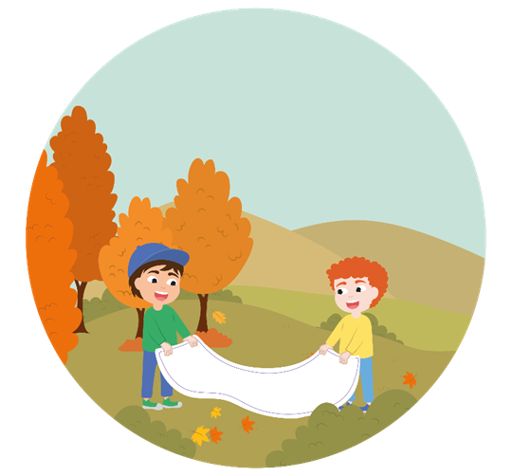
  اِعْمَلوا بِمُفْرَدِكُمْ
أُتَمِّمُ كِتابَةَ جُمْلَةٍ مِنَ النَّصِّ بِاسْتِخْدامِ الْفِعْلِ الْمُناسِبِ لِلْمَعْنى.
رَمى
رَفَعَ
بَسَطَ
_____ ياسِرٌ الْبِساطَ عَلى الْأَرْضِ.
Notes:
بعد أن تعلّمنا الخطوات الصّحيحة لإتمام كتابة جملة من النّص بِاسْتِخْدامِ الْفِعْلِ الْمُناسِبِ لِلْمَعْنى، حان دوركم الآن لتعملوا بمفردكم.
اقرأوا الجملة وتمّموا كتابتها باختيار الفعل المناسب.
----- ياسر البساط على الأرض.
رفع بسط رمى
تحقّقوا من الإجابة.
بسط ياسر البساط على الأرض.

Slide 23
  تَعَلَّمْنا الْيَوْمَ
كَيْفَ أُتَمِّمُ كِتابَةَ جُمْلَةٍ مِنَ النَّصِّ؟
غادَرَ
ذَهَبَ
مَشى
____ التَّلاميذُ إِلى الْوادي مَعْ مُعَلِّمَتِهِم .
Notes:
تعلّمنا اليوم أنه لكي أتمّم كتابة جملة من النّص عليّ أن:
أقرأ الجملة غير التّامة أولًا.
أسأل السؤال: ماذا فعل/يفعل....الاسم؟
أكتب الفعل المناسب الّذي قام به الإسم لأتمّم الجملة كما وردت في النّص.
أعيد قراءة الجملة التّامة لأتأكد من صحتها.
عندما أتمّم كتابة جملة من النّص بشكل صحيح فهذا يعني أني فهمت أحداث النّص جيّدًا وتذكرت التّفاصيل الّتي وردت فيه.

Slide 24

تَقْويمٌ تَكْوينِيٌّ
أَقَرَأُ / أُصْغي إِلى النَّصِّ وَأَخْتارُ الْفِعْلَ الْمُناسِبَ وَأُتَمِّمُ كِتابَةَ جُمْلَةٍ مِنَ النَّصِّ:
زارَ ساري وَبَدْرٌ دارَ وَدادَ.
بَسَطَتْ وَدادُ الْبِساطَ الزَّهْرِيَّ عَلى الْأَرْضِ.
جَلَسَ ساري وَبَدْرٌ عَلى الْبِساطِ الزَّهْرِيِّ.
قَرَأَتْ وَدادُ قِصَّةً لِساري وَبَدْرٍ.
Notes:
اقرأوا النّص (قراءة صامتة) أو أصغوا إلى النّص ثم تمّموا كتابة الجمل من النّص .
توجيهات للمعلّم/ـة :
يمكن للمعلّم/ة أن تختار إمّا القراءة الصّامتة أو القراءة الجهرية. (حسب قدرة ومستوى المتعلّمين).
كلمات الفقرة مألوفة للمتعلّم حيث يستطع أن يقرأ معظمها لوحده.

Slide 25
تَقْويمٌ تَكْوينِيٌّ
أُتَمِّمُ كِتابَةَ جُمْلَةٍ مِنَ النَّصِّ بِاسْتِخْدامِ الْفِعْلِ الْمُناسِبِ لِلْمَعْنى:
أَحَبَّ
زارَ
رَأى
......... ساري وَبَدْرٌ دارَ وَدادَ.
Notes:
الآن بعد أن قرأنا النّص، اختاروا الفعل المناسب وتمّموا كتابة الجملة من النّص.
----- ساري وبدر دار وداد.
رأى – زار – أحبّ.

Slide 26
تَقْويمٌ تَكْوينِيٌّ
أُتَمِّمُ كِتابَةَ جُمْلَةٍ مِنَ النَّصِّ بِاسْتِخْدامِ الْفِعْلِ الْمُناسِبِ لِلْمَعْنى:
وَضَعَتْ
مَدَّتْ
بَسَطَتْ
......... وَدادُ الْبِساطَ الزَّهْرِيَّ عَلى الْأَرْضِ.
Notes:
----- وداد البساط الزّهريّ على الأرض.
بسطت
مدّت
وضعت.

Slide 27
تَقْويمٌ تَكْوينِيٌّ
أُتَمِّمُ كِتابَةَ جُمْلَةٍ مِنَ النَّصِّ بِاسْتِخْدامِ الْفِعْلِ الْمُناسِبِ لِلْمَعْنى:
جَلَسَ
وَقَفَ
نامَ
......... ساري وَبَدْرٌ عَلى الْبِساطِ الزَّهْرِيِّ.
Notes:
----- ساري وبدر على البساط الزّهريّ.
نام
وقف
جلس

Slide 28
تَقْويمٌ تَكْوينِيٌّ
أُتَمِّمُ كِتابَةَ جُمْلَةٍ مِنَ النَّصِّ بِاسْتِخْدامِ الْفِعْلِ الْمُناسِبِ لِلْمَعْنى:
أَعْطَتْ
قَرَأَتْ
رَسَمَتْ
......... وَدادُ قِصَّةً لِساري وَبَدْرٍ.
Notes:
------ وداد قصّة مسلّية لساري وبدر.
رسمت
قرأت
أعطت.

Slide 29
تَقْويمٌ تَكْوينِيٌّ
تَحَقَّقوا مِنْ إِجاباتِكُم:
زارَ ساري وَبَدْرٌ دارَ وَدادَ.
بَسَطَتْ وَدادُ الْبِساطَ الزَّهْرِيَّ عَلى الْأَرْضِ.
جَلَسَ ساري وَبَدْرٌ عَلى الْبِساطِ الزَّهْرِيِّ.
قَرَأَتْ وَدادُ قِصَّةً لِساري وَبَدْرٍ.
Notes:
تحقّقوا من إجاباتكم.
زار ساري وبدر دار وداد.
بسطت وداد البساط الزّهري على الأرضز
جلس ساري وبدر على البساط الزّهريّ.
قرأت وداد قصة لساري وبدر.

Slide 30
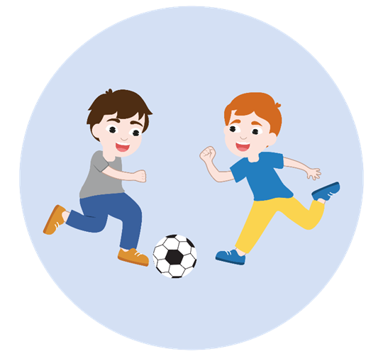
تَمْرينٌ إِضافِيٌّ
أَقْرَأُ /أُصْغي إِلى النَّصِّ وَأَخْتارُ الْفِعْلَ الْمُناسِبَ وَأُتَمِّمُ كِتابَةَ جُمْلَةٍ مِنَ النَّصِّ:
زارَ شادي دارَ رَشيدٍ.
لَعِبَ شادي بِالْكُرَةِ مَعْ رَشيدٍ. تَعِبَ شادي.
شَرِبَ شادي وَرَشيدٌ الْعَصيرَ الطّازَجَ.
Notes:
اقرأوا النّص (قراءة صامتة) أو أصغوا إلى النّص ثم تمّموا كتابة الجمل من النّص .
زار شادي دار رشيد.
لعب شادي بالكرة مع رشيد. تعب شادي.
شرب شادي ورشيد العصير الطّازج.
توجيهات للمعلّم/ـة :
يمكن للمعلّم/ة أن يختار إمّا القراءة الصّامتة أو القراءة الجهرية. (حسب قدرة ومستوى المتعلّمين).
كلمات الفقرة مألوفة للمتعلّم حيث يستطع أن يقرأ معظمها لوحده.

Slide 31
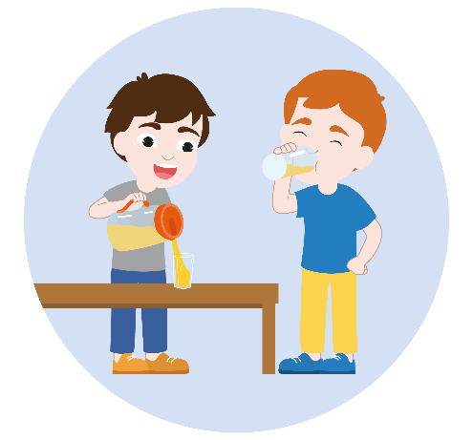
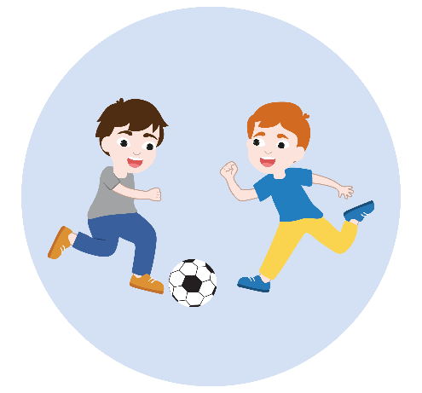
تَمْرينٌ إِضافِيٌّ
أُتَمِّمُ كِتابَةَ جُمْلَةٍ مِنَ النَّصِّ بِاسْتِخْدامِ الْفِعْلِ الْمُناسِبِ لِلْمَعْنى.
____ شادي وَرَشيدٌ الْعَصيرَ الطّازَجَ.
_____ شادي بِالْكُرَةِ مَعْ رَشيدٍ.
ذاقَ
شَرِبَ
رَأى
لَعِبَ
أَمْسَكَ
رَكَضَ
Notes:
اختاروا الفعل المناسب وتمّموا كتابة جملة من النّصّ:
------ شادي بالكرة مع رشيد.
----شادي ورشيد العصير.
توجيهات للمعلم/ة:
1- ركض – أمسك – لعب.
2- رأى – شرب – ذاق.
تحقّقوا من الإجابة
لعب شادي بالكرة مع رشيد.
شرب شادي ورشيد العصير.

Slide 32




